Slide 1
ФИЗИКА · 7-СЫНЫП · 35-САБАҚ
Қатты денелердегі қысым. Есептер шығару
Бөлім: Қысым
Құндылық: Заң және тәртіп

Slide 2
Сабақтың мақсаты Сабақтың басы · 6 мин
Сабақ соңында біз:
1
p = F/S формуласын есептер шығаруда қолданады
2
ауданды м²-ге түрлендіреді
3
формуланы түрлендіріп, күшті немесе ауданды табады
4
көп қадамды есептерді шешіп, нәтиженің шынайылығын бағалайды
Оқу мақсаты: 7.3.1.3 – есептер шығаруда қатты дененің қысымының формуласын қолдану
Қатты денелердегі қысым. Есептер шығару
2

Slide 3
Білімді өзектендіру Сабақтың басы · 6 мин
«Қар кесегі»
Өткен тақырып: Қысым. Қатты денелердегі қысым. Пр. №5
Бірінші оқушы «Қысым. Қатты денелердегі қысым. Пр. №5» тақырыбынан бір ұғымды айтады, келесісі оны қайталап, жаңасын қосады.
«Тәртіпке бағынған құл болмайды, тәртіпсіз ел болмайды»
— Бауыржан Момышұлы
Қатты денелердегі қысым. Есептер шығару
3

Slide 4
Проблемалық жағдаят Сабақтың басы · 5 мин
Мұздың қалыңдығы 400 кПа қысымға шыдайды. Массасы 50 кг адам мұзға шаңғымен шыға ала ма?
?
Болжамдарыңды айтыңдар! Бүгінгі сабақтың тақырыбы қандай болуы мүмкін?
Қатты денелердегі қысым. Есептер шығару
4

Slide 5
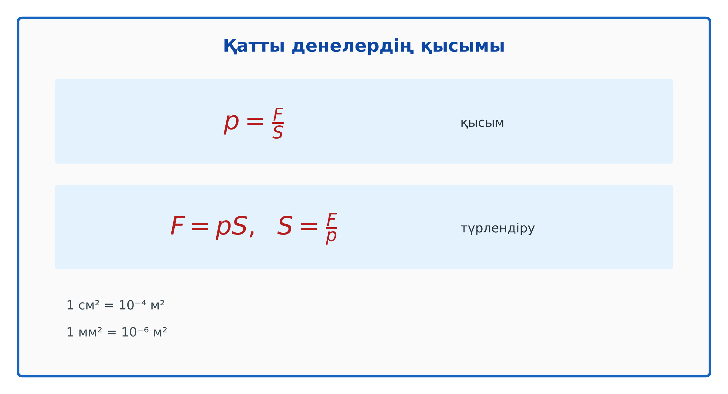
Жаңа білім Сабақтың ортасы · 12 мин
Қатты денелердегі қысым. Есептер шығару
p = F/S; F = pS; S = F/p.
Тірек ауданын SI-ге түрлендіру: 1 см² = 10⁻⁴ м²; 1 мм² = 10⁻⁶ м².
Қатты дене тек күшті береді (қысымды емес).
Қатты денелердегі қысым. Есептер шығару
5

Slide 6
Негізгі формулалар мен ұғымдар Сабақтың ортасы · 12 мин
Есте сақта
p = F/S; F = pS; S = F/p.
1
Тірек ауданын SI-ге түрлендіру: 1 см² = 10⁻⁴ м²; 1 мм² = 10⁻⁶ м².
2
Қатты денелердегі қысым. Есептер шығару
6

Slide 7
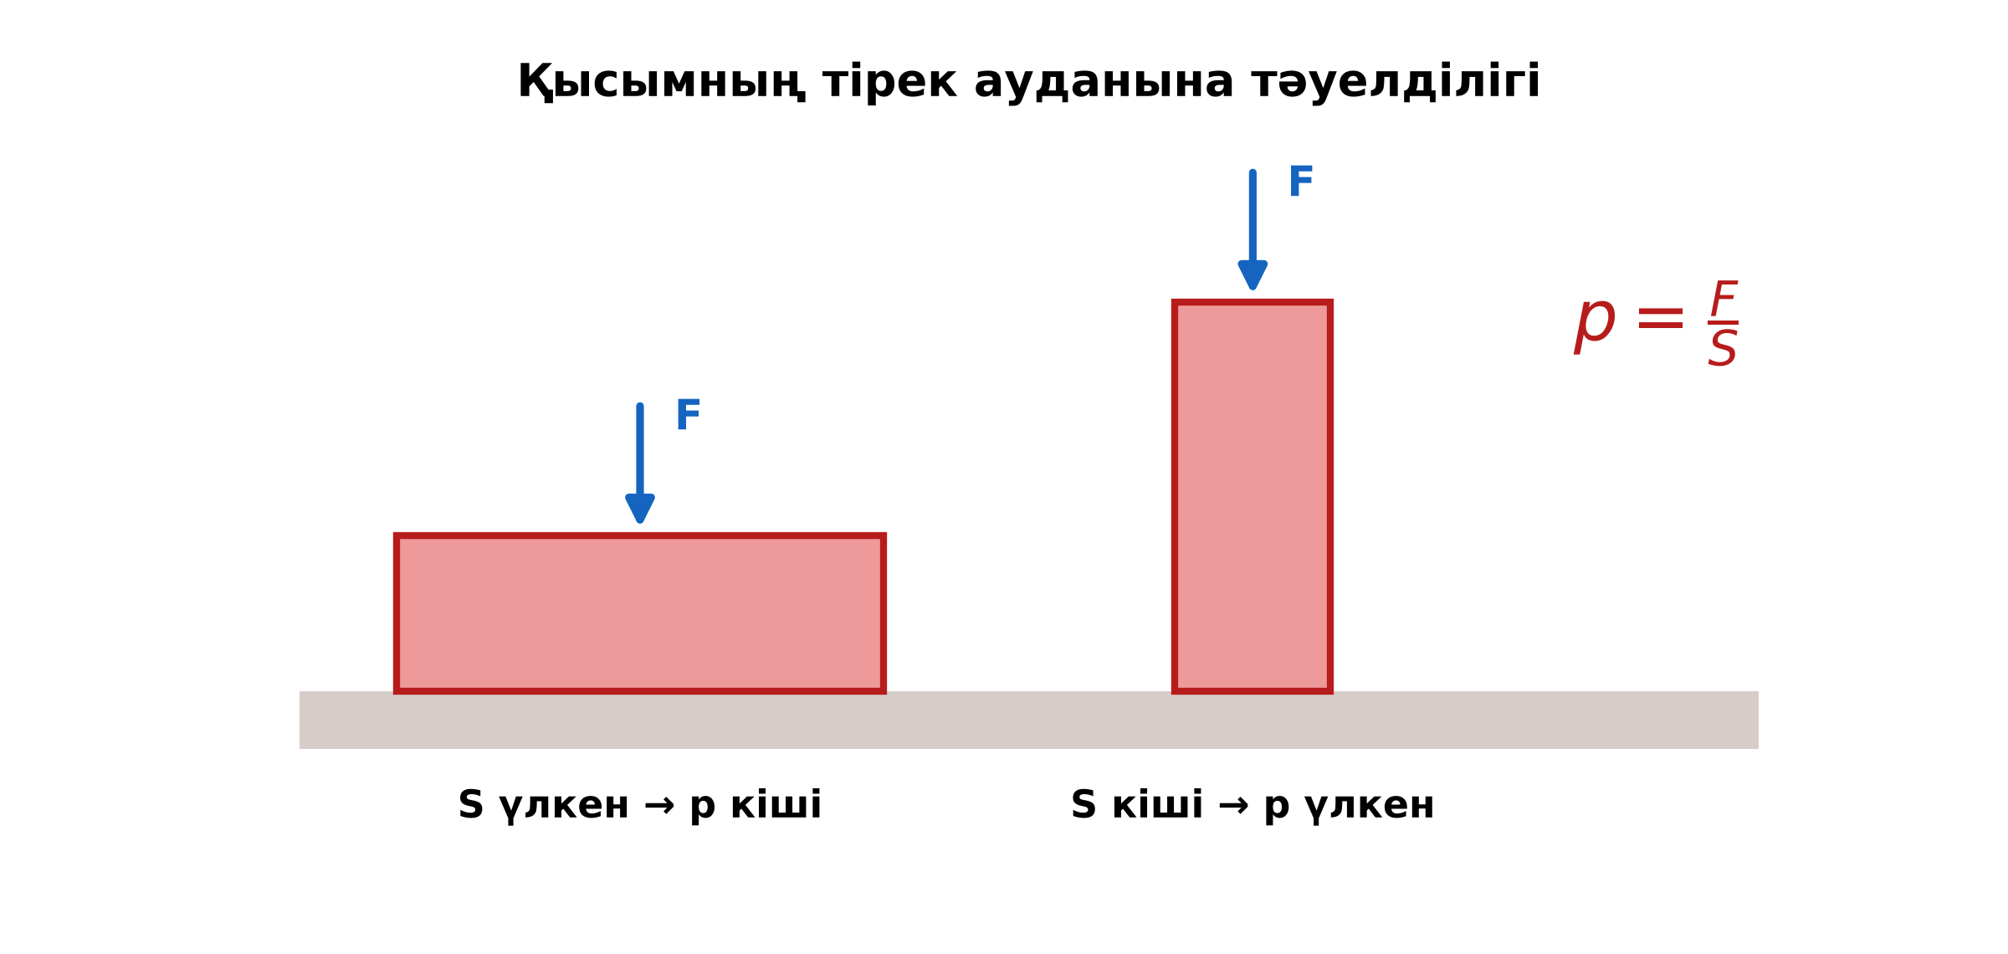
Суретпен жұмыс Сабақтың ортасы · 12 мин
Суретте не бейнеленген?
?
Қандай физикалық шамалар көрсетілген?
?
Олар қалай байланысқан?
?
Өз сөзіңмен түсіндір.
Қатты денелердегі қысым. Есептер шығару
7

Slide 8
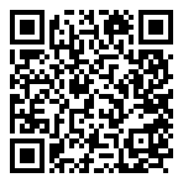
Виртуалды зертхана Сабақтың ортасы · 12 мин
PhET симуляциясы
1
Симуляцияны QR-код арқылы ашыңдар
2
Параметрлерді өзгертіп, нәтижені бақылаңдар
3
Қандай шама қалай өзгереді? Қорытындыны дәптерге жазыңдар
phet.colorado.edu/en/simulations/under-pressure
Қатты денелердегі қысым. Есептер шығару
8

Slide 9
Бекіту: «Сатылай кешенді талдау» Сабақтың ортасы · 7 мин
Сатылай кешенді талдау
Оқушылар физикалық шаманы/құбылысты сатылап талдайды: анықтамасы → белгіленуі → формуласы → өлшем бірлігі → өлшеу құралы → мысал.
ТАПСЫРМА
Үлгі есеп: шаңғының ұзындығы 1,6 м, ені 10 см. Екі шаңғының ауданы 0,32 м². p = 500/0,32 ≈ 1560 Па < 400 кПа – шыға алады.
Қатты денелердегі қысым. Есептер шығару
9

Slide 10
Сергіту сәті Сабақтың ортасы · 2 мин
Сергіп алайық
«Толқын». Қатар бойынша кезекпен тұрып-отыру арқылы «толқын» жасайды.
Қатты денелердегі қысым. Есептер шығару
10

Slide 11
Деңгейлік тапсырмалар Сабақтың ортасы · 11 мин
Деңгейіңді таңда
A
B
C
A деңгейі
B деңгейі
C деңгейі
білу, түсіну
қолдану
талдау, жинақтау
А деңгейін орындасаң — В деңгейіне өт!
Қатты денелердегі қысым. Есептер шығару
11

Slide 12
А деңгейі: білу, түсіну Сабақтың ортасы · 11 мин
A
Ауданы 2 м² бетке 400 Н күш әсер етеді. Қысымды тап.
Жауабы
p = 200 Па.
Қатты денелердегі қысым. Есептер шығару
12

Slide 13
В деңгейі: қолдану Сабақтың ортасы · 11 мин
B
Түйреуіштің ұшының ауданы 0,1 мм². 20 Н күшпен басқанда қандай қысым түсіреді?
Жауабы
p = 20 / 10⁻⁷ = 2·10⁸ Па = 200 МПа.
Қатты денелердегі қысым. Есептер шығару
13

Slide 14
С деңгейі: талдау, жинақтау Сабақтың ортасы · 11 мин
C
Іргетастың топыраққа түсіретін қысымы 200 кПа-дан аспауы керек. Массасы 120 т ғимараттың іргетасының ең аз ауданы қандай болуы керек?
Жауабы
S = F/p = 1 200 000 / 200 000 = 6 м².
Қатты денелердегі қысым. Есептер шығару
14

Slide 15

Бекіту: Wordwall викторинасы Сабақтың соңы · 7 мин
Тез жауап бер
1
F = 100 Н, S = 0,5 м², p = ?
200 Па
2
1 см² = ? м²
10⁻⁴
3
S = F/p: F = 600 Н, p = 3000 Па
0,2 м²
Wordwall
Қатты денелердегі қысым. Есептер шығару
15

Slide 16
Рефлексия Сабақтың соңы · 7 мин
«PMI» (Плюс – Минус – Қызықты)
сабақтың жақсы жағы, жетілдіретін тұсы және қызықты сәті.
9–10 балл
Өте жақсы
7–8 балл
Жақсы
5–6 балл
Қанағаттанарлық
0–4 балл
Қолдау қажет
Қатты денелердегі қысым. Есептер шығару
16

Slide 17
Үй тапсырмасы Сабақтың соңы
Үйде орында
A
B
C
§23; 4 есеп.
Үйдегі жиһаздың (үстел, кереует) еденге түсіретін қысымын есептеу.
Құрылыстағы іргетас түрлері туралы шағын зерттеу.
Қатты денелердегі қысым. Есептер шығару
17

Slide 18
Сабаққа белсенді қатысқандарыңа рахмет!
«Тәртіпке бағынған құл болмайды, тәртіпсіз ел болмайды»
— Бауыржан Момышұлы

